Slide 1


NHIỆT LIỆT CHÀO MỪNG
THẦY CÔ GIÁO VỀ DỰ GIỜ
MÔN MĨ THUẬT
Giáo viên thực hiện: Thân Thị Huệ
Lớp 3

Slide 2

MĨ THUẬT LỚP 3 – Bài 17
CÙNG NHAU
ÔN TẬP HỌC KÌ 2

Slide 3

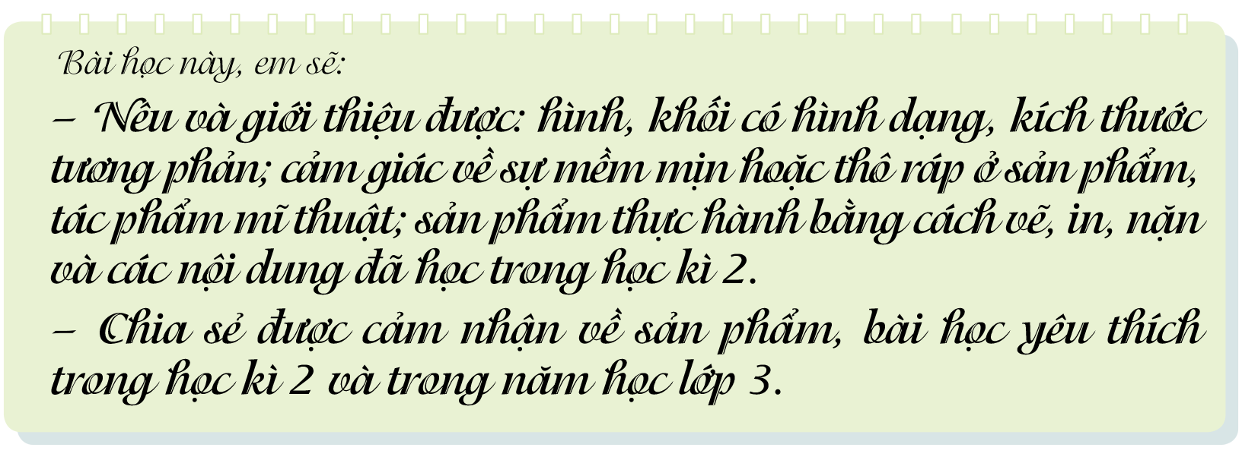

Slide 4

CHUẨN BỊ
Giấy vẽ, màu vẽ, giấy màu, hồ dán, kéo,…

Slide 5

TIẾT 1

Slide 6

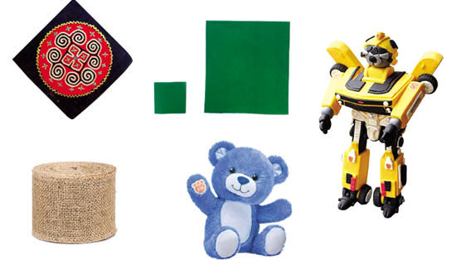
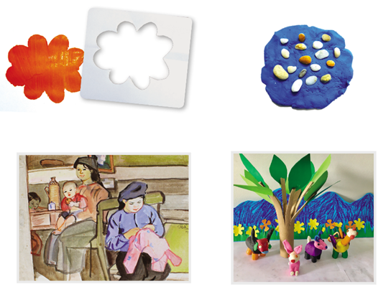
Con hãy quan sát một số hình ảnh dưới đây và liên hệ với chủ đề đã học?
QUAN SÁT
NHẬN BIẾT

Slide 7

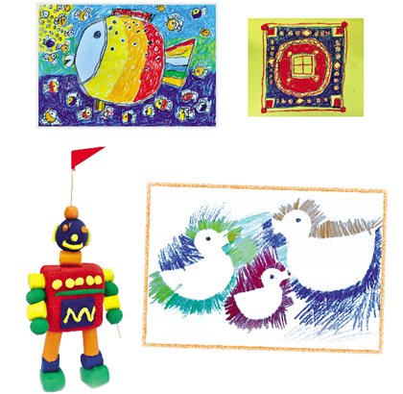
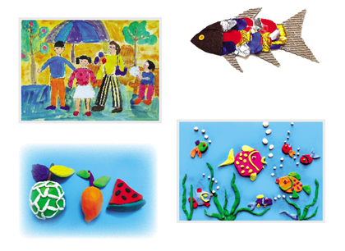
Con hãy giới thiệu:
- Hình, khối có dạng, kích thước tương phản?
- Sản phẩm có chi tiết hoặc hình ảnh tạo cảm giác mềm mịn hoặc thô ráp?
- Sản phẩm được sáng tạo bằng hình thức vẽ, in, nặn?
QUAN SÁT
NHẬN BIẾT

Slide 8

CHIA SẺ, CẢM NHẬN
Con hãy xem lại các sản phẩm đã sáng tạo trong học kì 2 và chọn sản phẩm yêu thích nhất để trưng bày, giới thiệu và chia sẻ cảm nhận.
GỢI Ý:
Trong học kì 2 con thích chủ đề, bài học nào nhất? Vì sao?

Slide 9
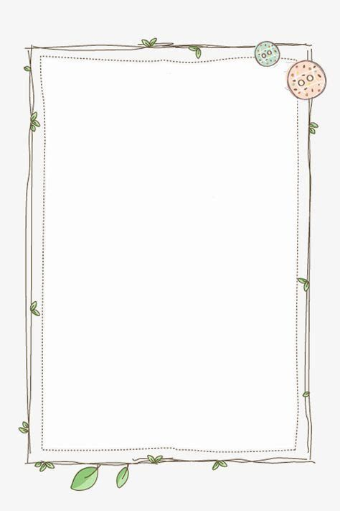
DẶN DÒ
- Bài sau: Tạo sản phẩm theo ý thích.
- Chuẩn bị: Giấy vẽ, màu vẽ, giấy màu, hồ dán, kéo, đất nặn, vật liệu có sẵn,…

Slide 10
MĨ THUẬT LỚP 3 – Bài 17
CÙNG NHAU
ÔN TẬP HỌC KÌ 2

Slide 11
TIẾT 2

Slide 12

THỰC HÀNH
Con hãy tạo sản phẩm mĩ thuật theo ý thích.

Slide 13
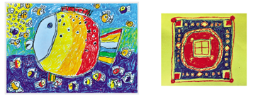

SẢN PHẨM THAM KHẢO

Slide 14


VẬN DỤNG - SÁNG TẠO

Slide 15

CHÚC CÁC CON CÓ MÙA HÈ BỔ ÍCH
HẸN GẶP LẠI CÁC CON TRONG NĂM HỌC LỚP 3!

